Slide 1
ระบบจัดการการประชุม ส่วนก่อนและหลังการประชุม
Conference System Management : Pre and Post Processing
นักศึกษาผู้รับผิดชอบโครงการ
นายวันเสาร์ รัตนบำรุง 45015380 3P
    นายอารยพงศ์ ไตรโสภณ 45015400 3P
อาจารย์ที่ปรึกษา
ดร. วัชระ ฉัตรวิริยะ
ภาควิชาวิศวกรรมคอมพิวเตอร์ คณะวิศวกรรมศาสตร์
สถาบันเทคโนโลยีพระจอมเกล้าเจ้าคุณทหารลาดกระบัง
ปีการศึกษา 2547

Slide 2
Computerlized Conference system
การวิเคราะห์ปัญหา
แนวทางการแก้ปัญหา
การออกแบบ
อธิบายการทำงาน
สรุป

Slide 3
ความสำคัญและที่มา
การประชุมเป็นกิจกรรมที่สำคัญ ทุกองค์กรต่างก็ให้ความ สำคัญกับการประชุมเนื่องจากสามารถแก้ปัญหา และหาข้อสรุปได้ โดยมีความเข้าใจที่ตรงกัน แต่การประชุมโดยต่างๆ มักจะใช้เอกสารค่อนข้างมากจากหลายที่มารวมกัน ทำให้เกิดความยุ่งยากในการจัดการ เราจึงแก้ปัญหาโดยการเอาคอมพิวเตอร์เข้ามาช่วย

Slide 4
ความสำคัญและที่มา (ต่อ)
จากการศึกษาเอกสารงานวิจัยพบว่า ระบบ Conference system มีผู้พัฒนามาบ้างแล้ว แต่ระบบที่ประชุมกันเฉพาะกลุ่ม10-20 คน ยังไม่พบ พบเพียงระบบเล็กๆที่ไม่สมบูรณ์ ส่วนระบบที่สมบูรณ์ก็ราคาแพงมากเช่น ระบบที่ใช้ในรัฐสภา

Slide 5
ขอบเขตโครงงาน
Pre-conference
Post-conference
Process
Computerlized Conference system

Slide 6
วิเคราะห์ระบบ
ปัญหาของการประชุม
ปัญหาการจัดการด้านบุคคล หมายถึงการจัดการเกี่ยวกับสมาชิกที่จะเข้ามาร่วมการประชุม
ปัญหาการจัดการด้านเอกสารต่างๆ ที่ใช้ในการประชุม
ปัญหาของการลำดับวาระการประชุม
ปัญหาด้านเวลา การประชุมมักถูกจำกัดทางด้านเวลา
ปัญหาด้านการอำนวยความสะดวก
ปัญหาด้านการจัดเก็บเอกสารต่าง ๆ เมื่อเสร็จสิ้นการประชุม

Slide 7
วิเคราะห์ระบบ(ต่อ)
ในโครงงานนี้จะใช้คอมพิวเตอร์จัดการในส่วนของก่อนและหลังการประชุมและทำระบบสมาชิกด้วย
ก่อนการประชุม
สร้างเอกสารระเบียบวาระการประชุม
ส่งจดหมายเชิญคณะกรรมการ
รับเอกสารประกอบการประชุมจากคณะกรรมการ
ตรวจสอบเอกสารประกอบการประชุม
หลังการประชุม
สร้างเอกสารสรุปผลการประชุม
เก็บบันทึกเอกสารการประชุม

Slide 8
แนวทางการพัฒนา
พัฒนาโครงงานโดยทำเป็นแบบ Web-Application
ไฟล์เอกสารจะถูกจัดเก็บในรูปแบบ PDF
มี Administer เป็นผู้ควบคุมระบบสมาชิกทุกๆคน
ผู้ใช้งานต้องลอกอินเข้าระบบก่อน

Slide 9
บทบาทที่กระทำต่อระบบ
ประธาน | กำหนดวาระการประชุม
เลขานุการ | กรอกระเบียบวาระการประชุมลงในระบบ ตรวสอบไฟล์เอกสารจากคณะกรรมการ
กรรมการ | ตอบรับจดหมายเชิญ ส่งไฟล์เอกสาร

Slide 10
ความสามารถของระบบ
สร้างเอกสารวาระการประชุมซึ่งอยู่ในรูป PDF ไฟล์
เก็บข้อมูลสมาชิก
ส่งจดหมายเชิญโดยอัตโนมัติเมื่อมี่การสร้างวาระการประชุม
เก็บข้อมูลรายชื่อของผู้เข้าร่วมประชุมในแต่ละครั้ง
เก็บบันทึกผลสรุปการประชุม

Slide 11
เครื่องมือที่ใช้ในการพัฒนา
PHP Interpreter เวอร์ชั่น 4.3.3
PHPMyAdmin เวอร์ชั่น 2.5.3
MySQL เวอร์ชั่น 4.0.15

Slide 12
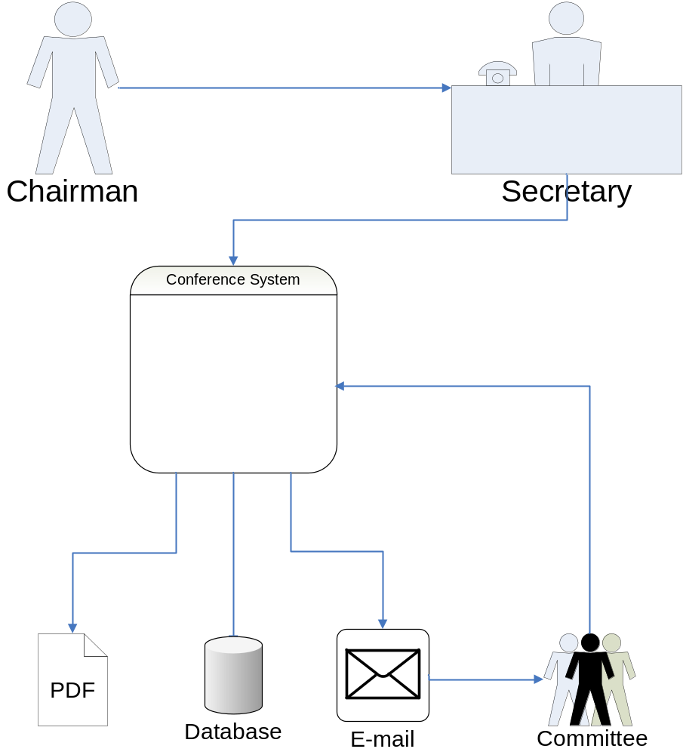
การออกแบบระบบ

Slide 13
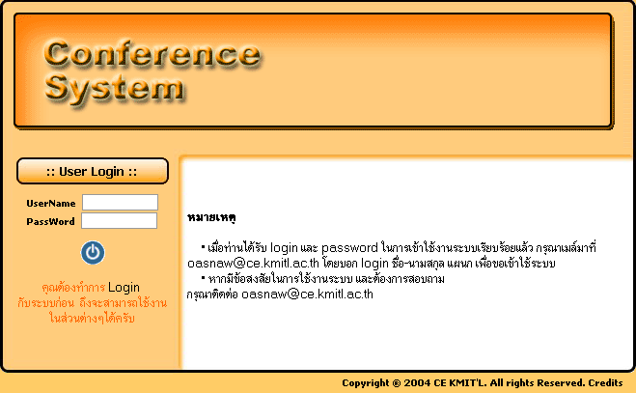
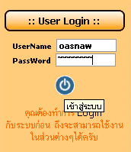
ออกแบบในส่วนลอกอิน
การเข้าสู่ระบบ

Slide 14
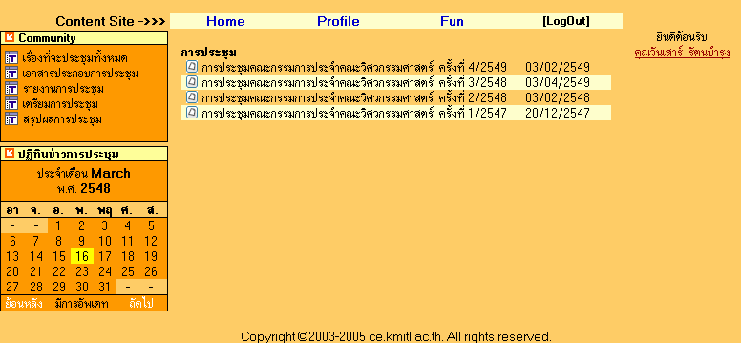
ออกแบบหน้าแสดงวาระ
แสดงรายการที่มีการประชุมที่ผ่านมา

Slide 15
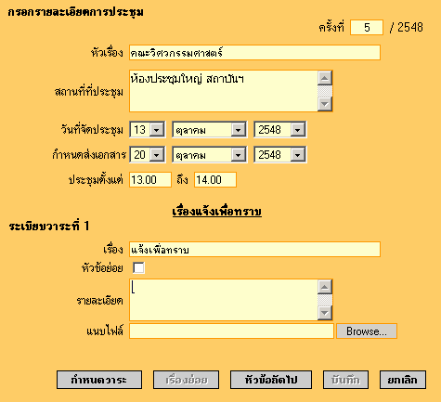
การทดสอบระบบ
หน้ากรอกวาระการเตรียมการประชุม

Slide 16

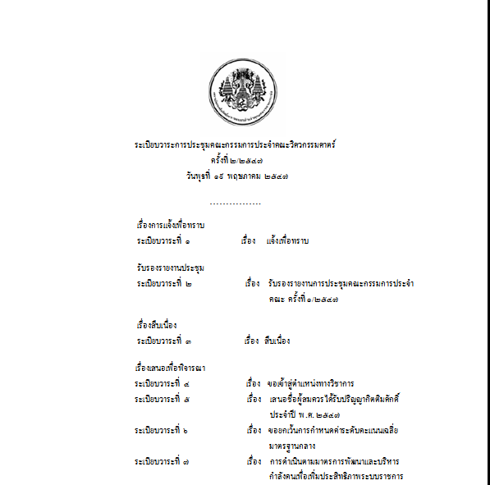
การทดสอบระบบ
แสดงรายละเอียดการประชุม

Slide 17
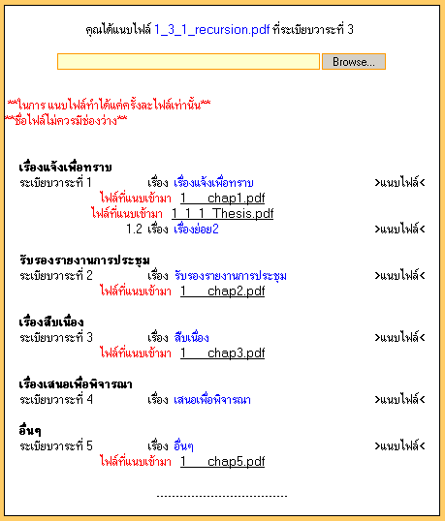
การทดสอบระบบ
แสดงไฟล์ที่แนบไว้ในวาระต่างๆ

Slide 18
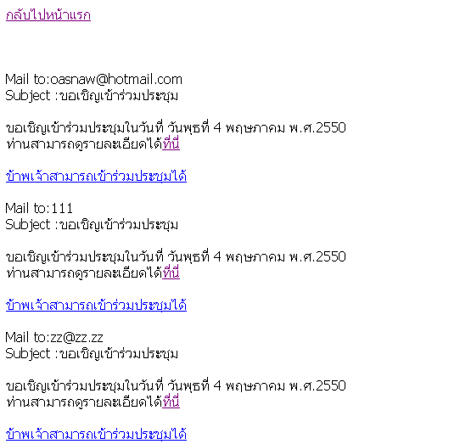
การทดสอบระบบ
ข้อความในอีเมล์ที่ส่งให้คณะกรรมการตอบรับ

Slide 19
การทดสอบระบบ
ข้อความในอีเมล์ที่ส่งให้คณะกรรมการตอบรับ

Slide 20
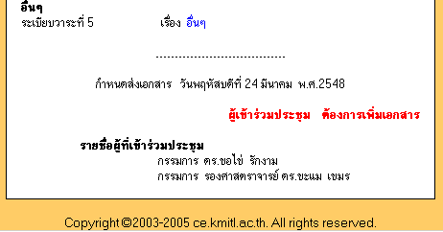
การทดสอบระบบ
แสดงรายชื่อผู้ที่เข้าร่วมประชุมที่ตอบรับ

Slide 21
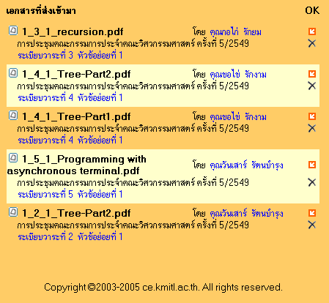
การทดสอบระบบ
หน้าสำหรับเลขาตรวจสอบไฟล์แนบเอกสาร

Slide 22
สรุปผล
จากการทดสอบการใช้งานนั้นพบว่าระบบสามารถทำงานเหล่านี้ได้อย่างถูกต้อง
สร้างระเบียบวาระการประชุมได้อย่างถูกต้อง
สามารถส่งจดหมายเชิญไปยังคณะกรรมการได้
แสดงระเบียบวาระแต่ละครั้งได้
อัพโหลดไฟล์เอกสาร
เก็บข้อมูลการตอบรับจากผู้เข้าร่วมประชุม
เก็บหลักฐานการประชุมแต่ละครั้ง
จากความสามารถต่างๆที่ระบบสามารถทำได้ ทำให้สามารถนำมาใช้งานได้จริงหรืออาจนำมาพัฒนาต่อให้มีความสามารถมากขึ้นอีกได้

Slide 23
Question & Answer

